Slide 1

DEPARTAMENTO DE CIENCIAS HUMANAS Y SOCIALES
CARRERA LICENCIATURA EN CIENCIAS DE LA EDUCACIÓN MENCIÓN EDUCACIÓN INFANTIL
ANÁLISIS DE LAS TÉCNICAS DE HIGIENE, PARA FORTALECER LA CRIANZA HUMANIZADA DE LOS NIÑOS DE 3 MESES A 5 AÑOS DEL CENTRO DE DESARROLLO INFANTIL “ANNA ELEANOR ROOSEVELT”, EN EL PERIODO LECTIVO 2012 – 2013. PROPUESTA.
Autora: Patricia Gualotuña
Directora: Msc. Mónica Solís
Codirectora: Msc. Ruth Ríos

Slide 2

Capitulo I
Marco Contextual
Situación
Problemática
Falta de conocimiento sobre técnicas de higiene
Mala distribución del tiempo
Instalaciones inadecuadas
Falencias en la crianza del niño

Slide 3
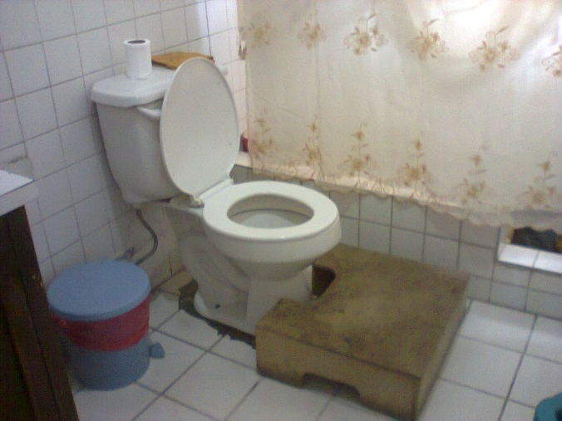
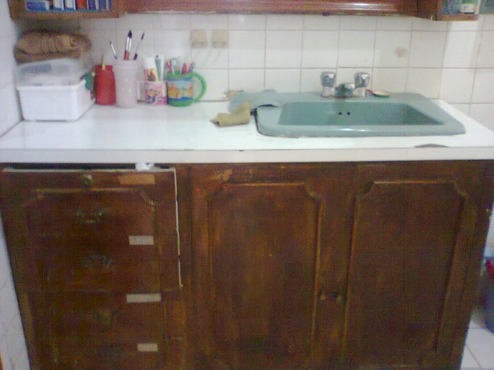
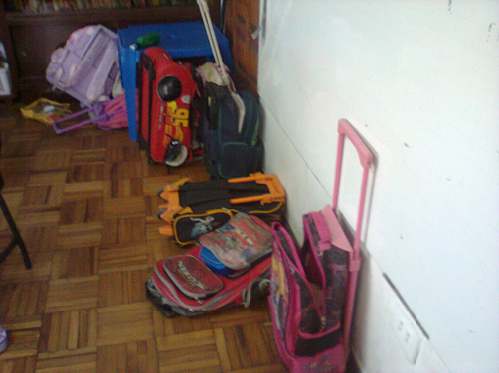
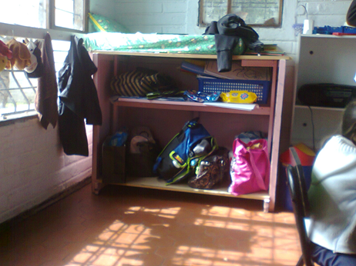
Servicios higiénicos
Aulas

Slide 4
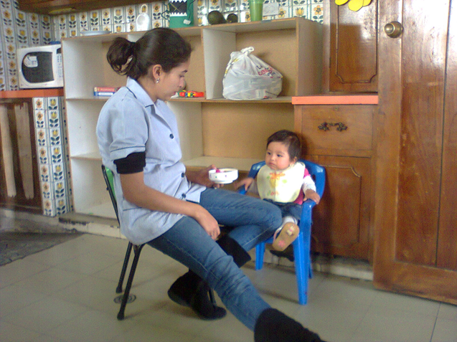
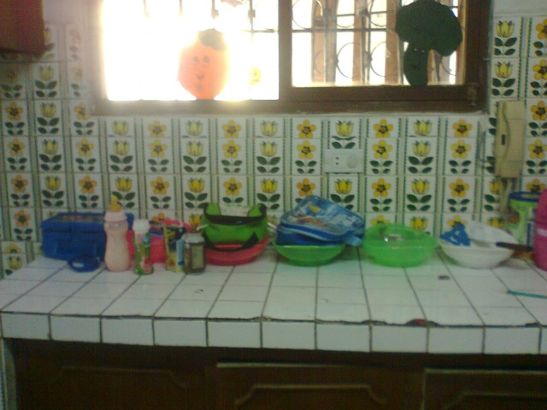
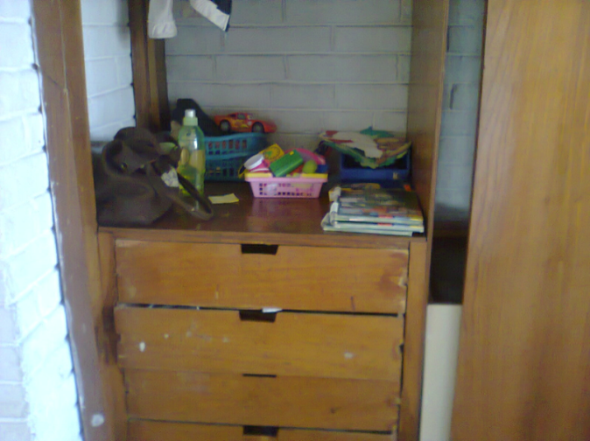
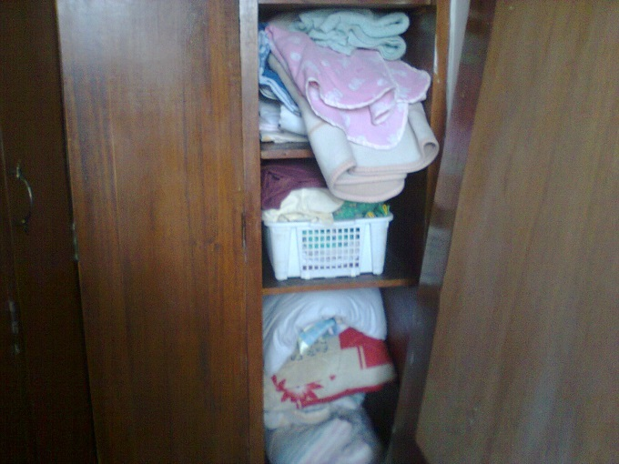
Comedor
Casilleros

Slide 5

Problema de Investigación
¿Cómo fortalecen las técnicas de higiene en la crianza humanizada de los niños de 3 meses a 5 años del Centro de Desarrollo Infantil “Anna Eleanor Roosevelt” en el período lectivo 2012 – 2013?

Slide 6
Subproblemas de Investigación
.
¿Qué nivel de conocimiento tienen las maestras sobre las técnicas de higiene de los niños de 3 meses a 5 años?
.
¿Qué tipos de técnicas de higiene se aplican en los niños del Centro de Desarrollo Infantil “Anna Eleanor Roosevelt?
¿Qué características de la crianza humanizada deben fortalecerse en los niños de 3 meses a 5 años del CDI “Anna Eleanor Roosevelt”?
¿De qué manera se aplican las técnicas de higiene que fortalecerán la crianza humanizada de los niños de 3 meses a 5 años del CDI “Anna Eleanor Roosevelt”?

Slide 7
Delimitación de la Investigación
Centro Infantil “Anna Eleanor Roosevelt”
Educadoras Infantiles
Niños y niñas de 3 meses a 5 años
Temporal
Espacial
Unidades de observación

Slide 8
Justificación
Tema relevante
Considerado como base en Educación Infantil
Tienen derecho y necesidad de ser atendidos
La educadora infantil facilita y orienta el desarrollo de los niños
Falta de una guía con actividades
A un inadecuado desarrollo integral en los niños
Incrementar actividades educativas en la metodología de higiene
Los niños
Se busca
Esto conlleva

Slide 9

Objetivo General
Analizar las técnicas de higiene, para fortalecer la crianza humanizada de los niños de 3 meses a 5 años del centro de desarrollo infantil “Anna Eleanor Roosevelt”, en el período lectivo 2012 - 2013.

Slide 10
Diagnosticar las técnicas utilizadas por las maestras en el tratamiento de higiene en los niños de 3 meses a 5 años.
Definir la aplicación de técnicas de higiene en el CDI “Anna Eleanor Roosevelt” en los niños de 3 meses a 5 años.
Identificar los recursos, espacios y tiempos que aplican las maestras para lograr una crianza humanizada.
Diseñar una guía de técnicas que permita manejar adecuadamente la higiene de los niños en el aula.
Objetivos Específicos

Slide 11

Capitulo II
Marco Teórico

Slide 12
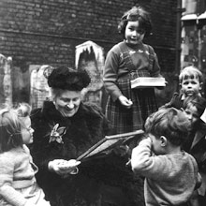
FUNDAMENTACIÓN PEDAGÓGICA
María Montessori realizo un especial énfasis en la higiene, la norma, la medida, la experimentación, la exactitud, para fortalecer la vida naciente.
Desarrollo integral del niño
Capacidades intelectuales, físicas y espirituales
Trabajando sobre bases científicas en relación al desarrollo físico y psíquico del niño

Slide 13
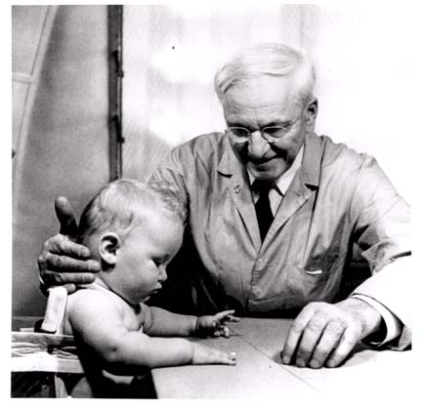
FUNDAMENTACIÓN NEUROCIENTÍFICA
Jessell
Existe una interaccion entre el desarrollo fisico y mental
Cada niño es unico, con un codigo genético individual
Aprendizaje depende de la biologia y fisiologia del niño
Aspectos a considerar
Motor: Capacidad motriz del niño, proceso de madurez
Adaptacion: Adaptaciones sensoriomotrices, cordinación de movimientos ojo mano, Capacidad de adaptacion frente a problemas.
Lenguaje: Comunicación visible y audible, imitación y comprensión
Personal social: Reacción del niño ante el medio, control de esfinteres, higiene, independencia

Slide 14

FUNDAMENTACIÓN LEGAL
Art. 26. Derecho a la vida digna.- Los niños, niñas y adolescentes tienen derecho a una vida, que les permite disfrutar de las condiciones socioeconómicas necesarias para su desarrollo integral.
Art. 27. Derecho a la salud.- Los niños, niñas y adolescente tienen derecho a disfrutar del más alto nivel de salud física, mental, psicológica y sexual.
“El código de la niñez y adolescencia. Capítulo I, Disposiciones Generales, en su Art 26 y 27”

Slide 15
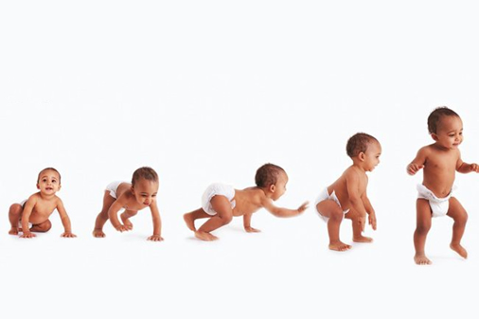
Unidad I
Desarrollo evolutivo del niño de 3 meses a 5 años
Caracterización
El niño es el gestor de su propio desarrollo; sin embargo, reciben influencia de carácter genético (herencia) y de carácter ambiental (entorno)”.
Desarrollo
Prenatal (embarazo)
Neonatal (30 días a 2 años)
Lactante (meses a 2 años)
Preescolar (3 a 5 años)

Slide 16
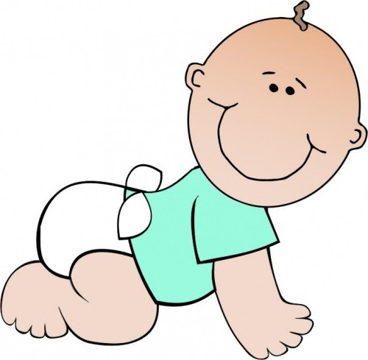
Importancia
Los resultados de investigaciones en diversos campos ponen al descubierto la importancia fundamental que reviste el desarrollo en la primera infancia con respecto a la formación de la inteligencia, la personalidad y el comportamiento social.
Áreas de desarrollo
Desarrollo Psicomotriz
Desarrollo Cognitivo
Desarrollo del Lenguaje
Desarrollo Afectivo - Social

Slide 17
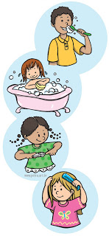
Unidad II
Higiene Infantil
Caracterización
Serie de hábitos relacionados con el cuidado personal
Importancia
Desarrollo global de la persona en todos los niveles
Organizar y planificar todas aquellas actividades
Conseguir independencia personal
Para adquirir buenos hábitos higiénicos
El niño toma conciencia

Slide 18
Tipos de higiene
Higiene deportiva
Características de higiene
Son adquiridos
Higiene corporal
Higiene postural
Higiene alimentaria y nutrición
Higiene ambienta
Higiene mental
Necesitan repetición
Requieren de estímulos
Son una respuesta ante situaciones especificas
Son conductas útiles y recompensantes

Slide 19
Alteraciones en higiene
ERITEMA DEL PAÑAL
Proceso cutáneo irritativo e inﬂamatorio
Se producen en la zona cubierta por el pañal
CANDIDIASIS Y MUGUET
Se origina por un hongo
PEDICULOSIS
Infestación por piojos
Dermatitis del pañal
Sucede entre los seis y los doce meses de edad
En el interior de la boca
Falta de higiene
Son comunes en centros infantiles
Afecta a niños entre 2 y 10 años

Slide 20
Unidad III
Técnicas de Higiene
CARACTERIZACIÓN
Conjunto de actividades
Con medios que se planifican y ejecutan
Necesidades de los niños y niñas
Con respecto a los hábitos de higiene
aseo de su cuerpo y contribuir al cuidado de su salud

Slide 21
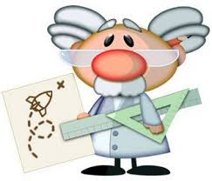
OBJETIVOS
Permitir que el niño conozca su cuerpo
Mejorar las condiciones de salud
Necesidades de los niños y niñas
Concienciar a padres y maestras
Identificar y expresar sus necesidades

Slide 22
Técnicas de Higiene
Técnica del baño del bebé
Constituye una buena ocasión de afecto
Técnica de higiene de ojos
Aseo delicado
Técnica de higiene de oídos
Aseo delicado
Compartir y disfrutar con papá y mamá
Estimular las áreas del desarrollo
Acostado o sentado
Momento importante para demostrar afecto
Acostado o sentado
Momento para conversar con el niño

Slide 23
Técnica higiene de la nariz
Aseo delicado
Técnica higiene de la boca
Aseo correcto y delicado
Técnica higiene del cuello y axilas
Aseo minuciosos
Materiales específicos
Demostrar afecto hacia el niño
Materiales específicos
Realiza la maestra y los padres
Durante el baño o en cualquier momento
Previene irritaciones de la piel

Slide 24
Técnica higiene de las uñas de manos
Mantener cortas las uñas de manos y pies
Técnica Higiene de órganos genitales
Limpiar cuidadosamente
Técnica Higiene de los pies
Mantener cortas las uñas
Utilizar materiales adecuados
Demostrar delicadeza y afecto
Limpiar a la niña de adelante hacia atrás
Limpiar al niño sin retirar el prepucio
Utilizar materiales adecuados
Limpieza minuciosa

Slide 25
Higiene general del niño
Higiene de la alimentación
Higiene en la cocina
Higiene del vestido
Pañales
Higiene del sueño
Ambiente
Higiene en los utensilios
Higiene en los alimentos
Ropa
zapatos
Ropa
mobiliario

Slide 26
Higiene en el juego
Lugares
Higiene en el centro infantil
Ambiente
Ropa
Zapatos
Mobiliario
Sanitarios
Ubicación

Slide 27
Unidad IV
Crianza Humanizada
CARACTERIZACIÓN
Es el arte de cuidar y cultivar la inocencia del niño
Comienza con el fortalecimiento de vínculos afectivos
Los primeros años son decisivos para la estructuración
Se edifica la identidad del niño, se construye el ser social y se establece la conciencia de la corporalidad

Slide 28
Estilos de Crianza
Rígidos y estrictos
Mayor frecuencia en familias de clase media baja.
Niños menos alegre, desolado y cada vez más vulnerable al estrés
Refuerzo positivo, y el uso poco frecuente del castigo
Los padres son más conscientes de los sentimientos de un niño y de sus capacidades
Es más notoria en familias de clase media
Libertad de un niño y su autonomía son valoradas
Los padres se basan en el razonamiento y la explicación
Padres ausentes emocional y físicamente
Victimas de conductas desviadas entre niños
Autoritario
Democrático
Permisivo
No Afectivo

Slide 29
Objetivos
- Conocer y controlar su cuerpo
- Valerse por sí mismo
- Observar y explorar su entorno
- Sentirse miembro de los diversos grupos
- Apreciar y establecer vínculos
Importancia
- Estimula un optimo desarrollo entre lo biológico, psicológico y lo social
-Proceso adecuado de crecimiento y desarrollo desde la gestación hasta la adolescencia.

Slide 30
Capitulo III
DISEÑO METODOLÓGICO
Metodología para el Desarrollo de la Investigación
Tipo de investigación
Descriptiva
Método
De campo
Modalidad
de la investigación
Cualitativo
Población y muestra
Niños (77) Maestras (9) Autoridades (2)

Slide 31
Técnicas e instrumentos
TÉCNICAS | INSTRUMENTOS | SUJETOS DE LA INVESTIGACIÓN | RECURSOS MATERIALES
Entrevista | Guía de entrevista | Directora del Centro Infantil | Papel y lápiz, (formato)
Encuesta | Cuestionario | Profesoras del Centro Infantil | Papel y lápiz, (formato)
Observación | Guía de observación | Niños/as de 3 meses a 5 años | Papel y lápiz, (formato)

Slide 32
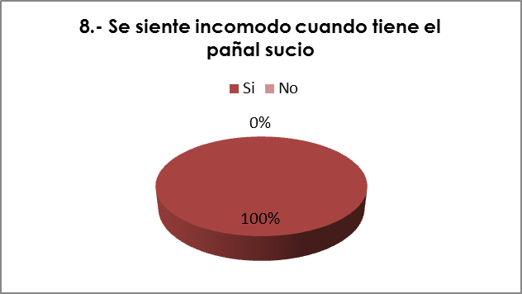
Capitulo IV
Análisis e interpretación de resultados
8.- Se siente incómodo cuando tiene el pañal sucio
Tabla 9: Análisis de resultados de guía de observación niños 6 meses a 2 años meses
INDICADOR | TOTAL | PORCENTAJE
Si | 2 | 100%
No | 0 | 0%
Total de la población | 2 | 100%
Análisis e interpretación
El 100% de los bebes se sienten incómodos cuando tienen el pañal sucio.
Por lo tanto se deduce que la maestra no se da el tiempo necesario para retirar el pañal sucio, considerando que la prolongación del causa graves consecuencias.

Slide 33
2.- Lava sus dientes
Tabla 43: Análisis de resultados de guía de observación niños 1a 2 años
INDICADOR | TOTAL | PORCENTAJE
Si | 0 | 0%
No | 5 | 100%
Total de la población | 5 | 100%
Análisis e interpretación
El 100% de los niños no lavan sus dientes.
Por lo tanto se deduce que la maestra no dedica tiempo a fortalecer el hábito de higiene en los niños, ni proporciona el estimulo para que el niño lave sus dientes.

Slide 34
Capitulo V
Conclusiones y Recomendaciones
Las técnicas de higiene favorecen el proceso de crianza de los niños y niñas de 3 meses a 5 años de edad, puesto que en esta etapa el niño tiene una mayor necesidad del cuidado físico por parte de un adulto.
Las técnicas de higiene desarrollan hábitos en los niños y niñas ya que al realizar actividades de limpieza y aseo personal frecuentemente, afianza en su cerebro la acción para posteriormente lograr la autonomía en el niño.
Las maestras no tienen el conocimiento a fondo sobre lo que es la crianza humanizada y eso perjudica para poner en práctica la crianza con los niños.
Las maestras al no tener suficiente preparación sobre crianza humanizada no saben cómo relacionarlas con las técnicas de higiene.
Las autoridades al no desarrollar autoestima, autonomía, creatividad, felicidad, solidaridad y salud en los niños está reduciendo el desarrollo humano en los genios del futuro.

Slide 35
Se recomienda a las maestras, utilizar el manual de actividades como una guía de rutinas de aseo, que fomentan la crianza humanizada de los niños de 3 meses a 5 años, logrando así su desarrollo integral, las mismas que facilitaran el desarrollo de las actividades a las maestras.
Se recomienda a las maestras desarrollar un ambiente de trabajo óptimo para que los niños puedan sentirse bien al momento de adquirir nuevos conocimientos en el centro.
Las autoridades deben capacitar continuamente a las maestras del centro infantil “Anna Eleanor Roosevelt”, para que fortalezcan sus conocimientos y tengan alternativas de higiene adecuadas para cada edad.
Las maestras y los padres deben incentivar a los niños para que realicen rutinas de aseo a diario en el centro y en casa para fortalecer constantemente su higiene personal.
Las maestras deben buscar estrategias llamativas, divertidas e innovadoras en donde los niños y niñas puedan desarrollar hábitos de aseo con agrado y satisfacción.

Slide 36

Capitulo VI
Propuesta

Slide 37


Slide 38

Objetivo General
Facilitar a las maestras una guía de actividades de Técnicas de Higiene que fortalezcan la crianza humanizada en los niños de 3 meses a 5 años del Centro Infantil “Anna Eleanor Roosevelt”, para favorecer desarrollo integral.

Slide 39
Objetivos
Potenciar la crianza humanizada de los niños de 3 meses a 5 años mediante técnicas de higiene que promuevan valores, costumbres y una óptima salud.
Promover en las maestras la importancia de la realización de rutinas de higiene que potencien la crianza de los niños y niñas.
Favorecer los futuros hábitos de higiene en los niños y niñas generando los pre-requisitos para dichos aprendizajes.

Slide 40
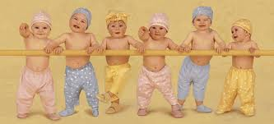
Técnicas de higiene para niños de 3 meses a 2 años

Slide 41
Técnica de higiene en el baño
Pasos

Slide 42
Materiales
Espacios
Hogar
Centro infantil

Slide 43
Técnica de higiene ojos, nariz, oídos
Pasos

Slide 44
Materiales
Gasas o pañitos húmedos
Agua o suero fisiológico
Espacios
Hogar
Centro infantil

Slide 45
Técnica de higiene en el cambio de pañal
Pasos

Slide 46
Materiales

Slide 47
Técnica de higiene bucal
Pasos

Slide 48
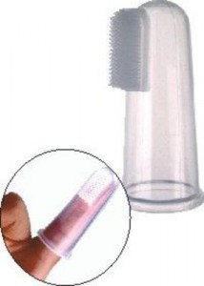
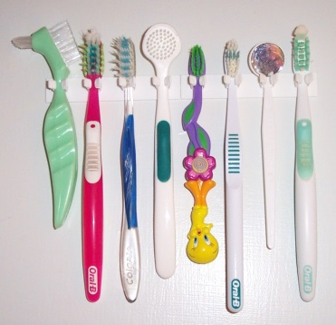
Materiales
Cepillo de dedo
Cepillo de entrenamiento
Espacios
Hogar
Centro infantil

Slide 49
Técnica de higiene en la alimentación
Pasos

Slide 50
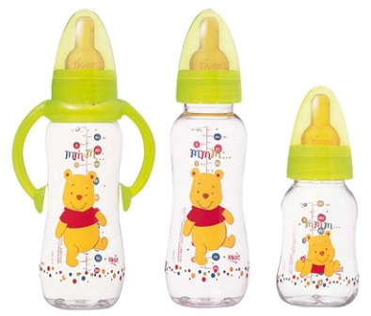
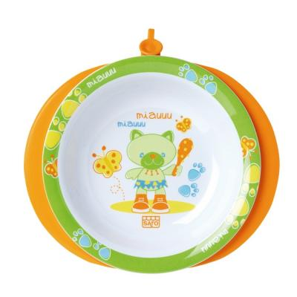
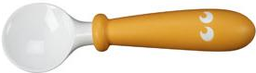
Materiales
Biberones
Plato plástico
Cuchara

Slide 51
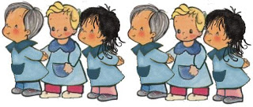
Técnicas de higiene para niños de 2 a 5 años

Slide 52
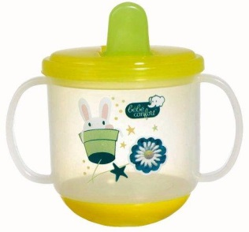
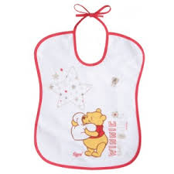

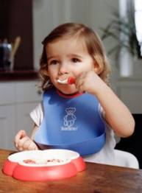
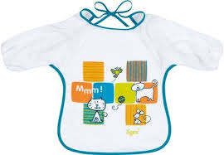
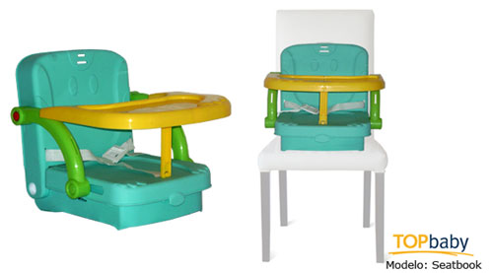
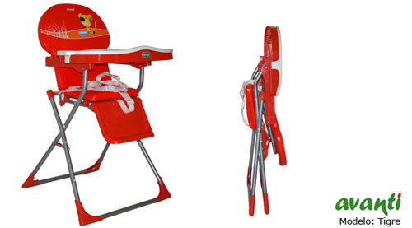
Vaso
Baberos
Silla

Slide 53
Técnica de higiene en el baño
Pasos

Slide 54
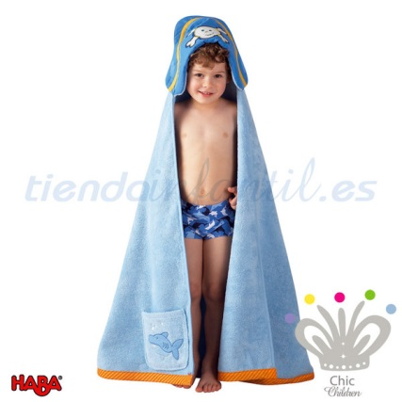

Materiales
Toalla
Champo y jabón
Espacios
Hogar
Centro infantil

Slide 55

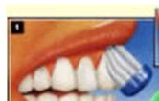

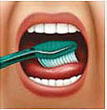
Técnica de higiene bucal
Pasos
Cepille primero la superficie interior de cada diente
Limpie las superficies exteriores de cada diente
Cepille la superficie de masticación de cada diente
Lave la lengua

Slide 56
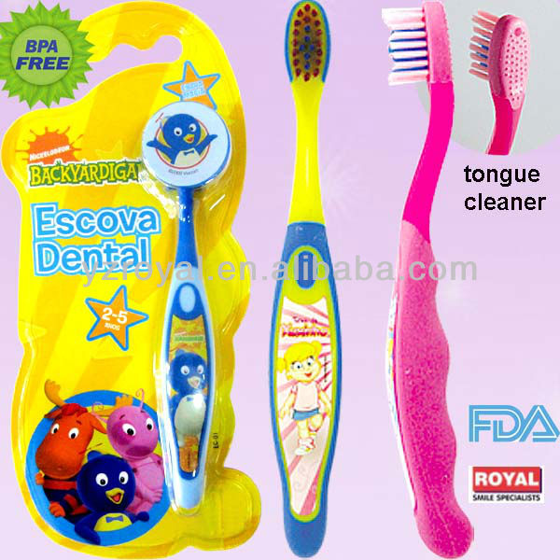
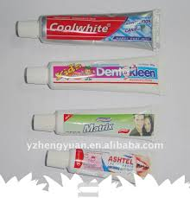
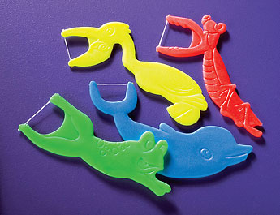
Materiales
Cepillo de dientes
Pasta dental
Enjuague bucal
Hilo dental

Slide 57
Nombre de la Institución: Anna Eleanor Roosevelt
Nombre del Docente: Patricia Gualotuña
Subnivel: 3 (4 – 5 años)
Eje de Desarrollo: Desarrollo personal y social
Ámbito de Aprendizaje: Identidad y autonomía
Objetivo de Aprendizaje: Adquirir niveles de independencia en la ejecución de acciones cotidianas a través de la práctica de normas básicas de higiene y orden.
DESTREZAS | EXPERIENCIA DE APRENDIZAJE | PROCESO METODOLÓGICO | ESPACIOS Y RECURSOS | EVALUACIÓN
Utilizar correctamente la cuchara, tenedor y el vaso cuando se alimenta de manera autónoma. | Que el niño logre utilizar correctamente los utensilios para facilitar su alimentación | Inicio: entonación de una canción, luego la maestra indicara imágenes sobre los diferentes tipos de cucharas que se utiliza para consumir los diferentes alimentos. Desarrollo: participación de los niños y la maestra en el jugo de las cucharas, este juego se realizara en el comedor con la maestra y los niños aprendiendo la técnica correcta para utilizar las cucharas a la hora de comer estas son: la cuchara grande para sopa, la mediana para postres, la pequeña para te, y la miniatura para café, la maestra indicara a los niños cada cuchara mencionando como se utiliza en la mesa y que alimentos se pueden consumir con la misma, el niño tendrá estas cuatro cucharas a su alcance y experimentara cual es la cuchara que mejor utiliza para comer sus alimentos. Cierre: la maestra realizara preguntas a los niños sobre que cuchara fue la que mejor utilizaron y porque, de esta manera sabremos si lo niños adquirieron el conocimiento deseado por la maestra en clase. | Salón de clases Cucharas Comedor Tablero de higiene | La maestra realizara preguntas sobre la utilización de los diferentes tipos de cucharas en la mesa, los niños que respondan correctamente colocan su sticker en el tablero de higiene.

Slide 58

“
El niño que ha aumentado su propia independencia con la adquisición de nuevas capacidades, solo puede desarrollarse normalmente si tiene libertad de acción."
María Montessori
GRACIAS

